Slide 1

Trường Đại học Công nghệ Thông tin – Đại học Quốc gia thành phố Hồ Chí Minh
REMOVE BACKGROUND
Giới thiệu
Thực hiện
Demo
Ý tưởng
Kết quả
Giảng viên hướng dẫn: TS Nguyễn Vinh Tiệp
Nhóm sinh viên thực hiện:
Phan Thanh Nghĩa – 18521148
Phan Lê Phú – 18521247

Slide 2
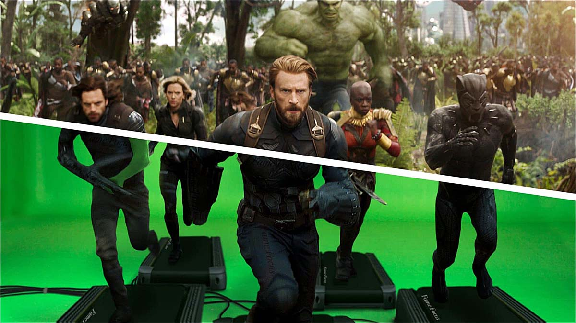

Hiện nay, remove background là một công cụ được sử dụng nhiều trong chỉnh sửa hình ảnh, video
Ngoài ra, remove background còn đóng vai trò quan trọng trong việc tạo ra các siêu phẩm điển ảnh
Thực hiện
Giới thiệu
Kết quả
Ý tưởng
Demo

Slide 3
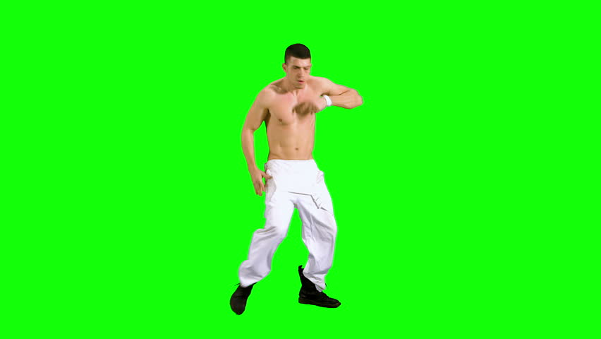
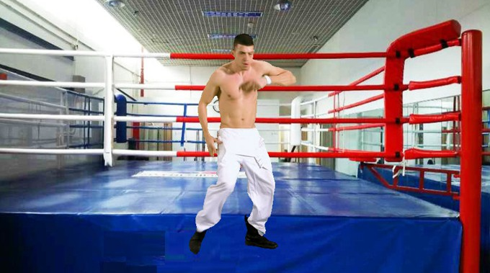


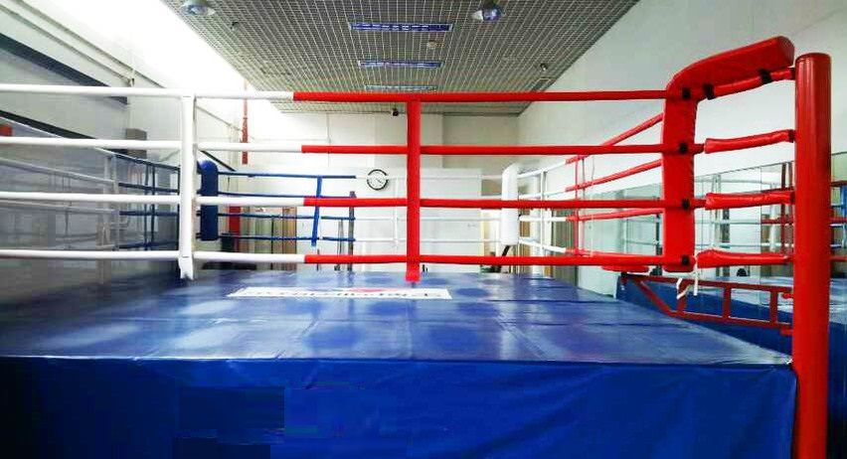
Thực hiện
Giới thiệu
Demo
Ý tưởng
Kết quả

Slide 4
R=170, G=125, B=94
R=13, G=255, B=9
Thực hiện
Giới thiệu
Demo
Ý tưởng
Kết quả
R=203, G=196, B=214
R=19, G=255, B=9

Slide 5
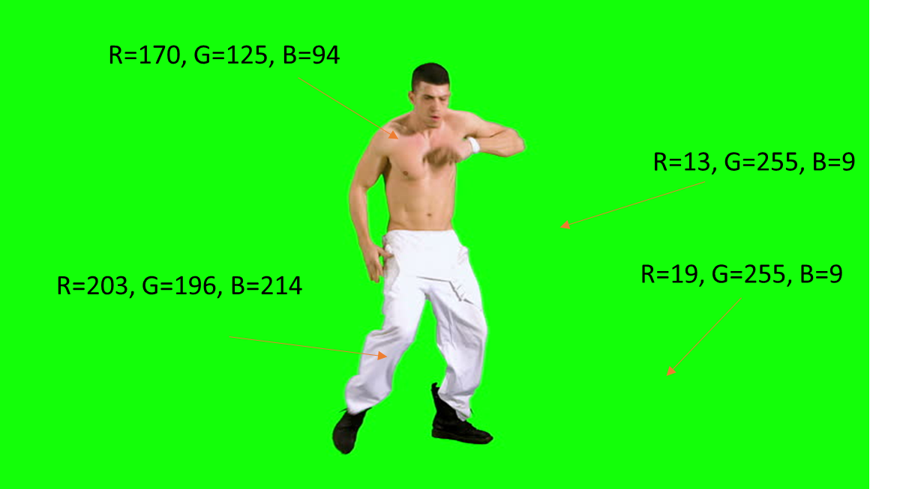
Thực hiện
Giới thiệu
Demo
Ý tưởng
Kết quả
W1 x R + W2 x G + W3 x B + c x 1

Slide 6
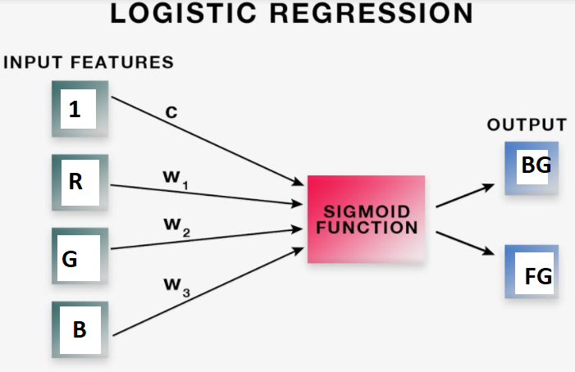
Thực hiện
Giới thiệu
Demo
Ý tưởng
Kết quả

Slide 7



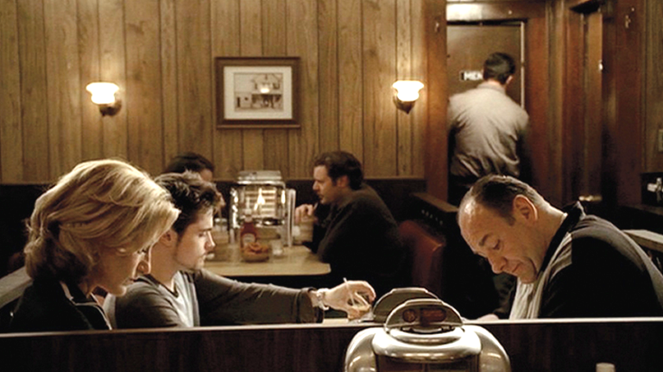
Back ground
Thực hiện
Giới thiệu
Demo
Ý tưởng
Kết quả
Fore ground

Slide 8
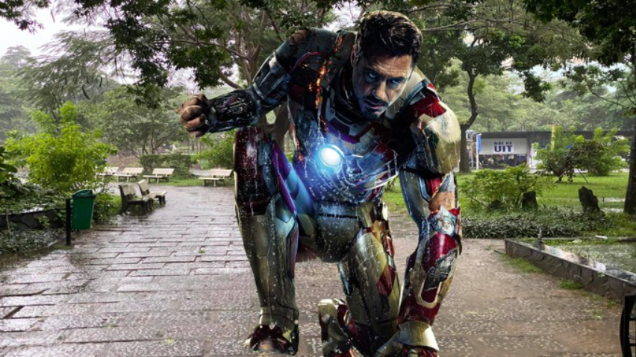
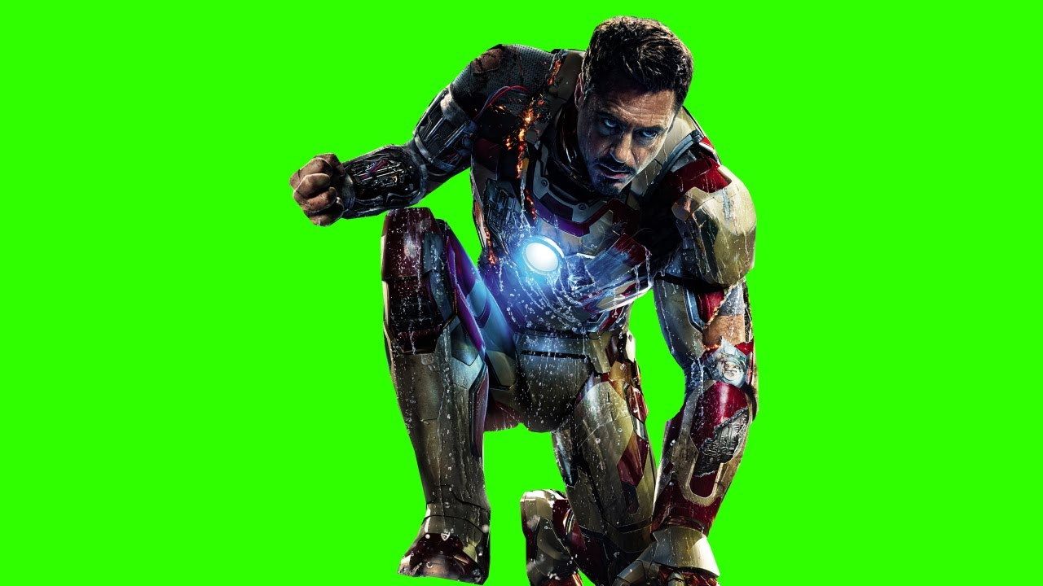
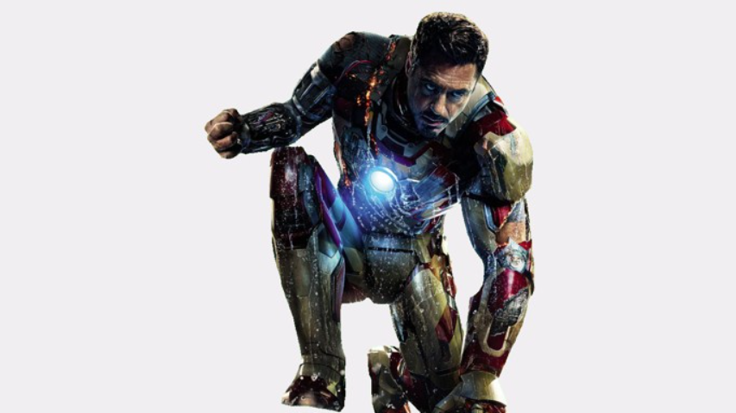
Giới thiệu
Thực hiện
Demo
Kết quả
Ý tưởng

Slide 9
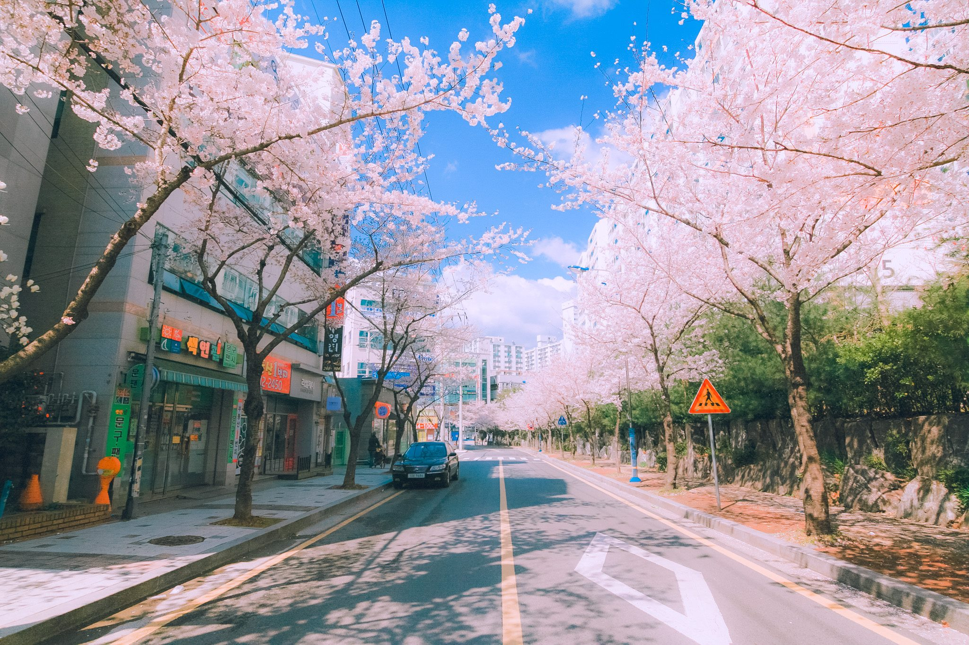
Cảm ơn thầy cô và các bạn đã lắng nghe và theo dõi
Giới thiệu
Thực hiện
Demo
Ý tưởng
Kết quả

